Slide 1

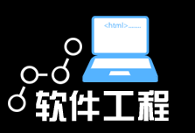

软件过程（2）

Slide 2

阶段式开发（演化模型）

Slide 3
阶段式开发（演化模型）

Slide 4
阶段式开发（演化模型）
软件系统和其他所有复杂系统一样，是随着时间不断演化的。业务需求和产品需求随着开发向前推进经常发生改变，这使得直线式的开发模型不切实际。
来自时间、成本、人力以及技术等方面的压力往往使得演化成为软件开发的必经之路。
阶段式开发大体分为两种：
渐增式开发
迭代式开发（螺旋式开发）

Slide 5
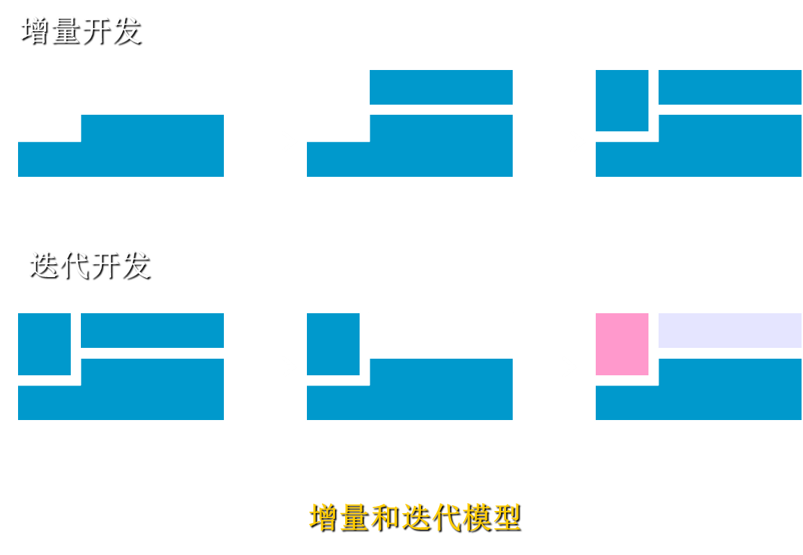
阶段式开发（演化模型）

Slide 6
增量模型(渐增模型)
增量模型把软件产品作为一系列的增量构件来设计、编码、集成和测试。
每个构件由多个相互作用的模块构成，并且能够完成特定的功能。
使用增量模型时，第一个增量构件往往实现软件的基本需求，提供最核心的功能。

Slide 7
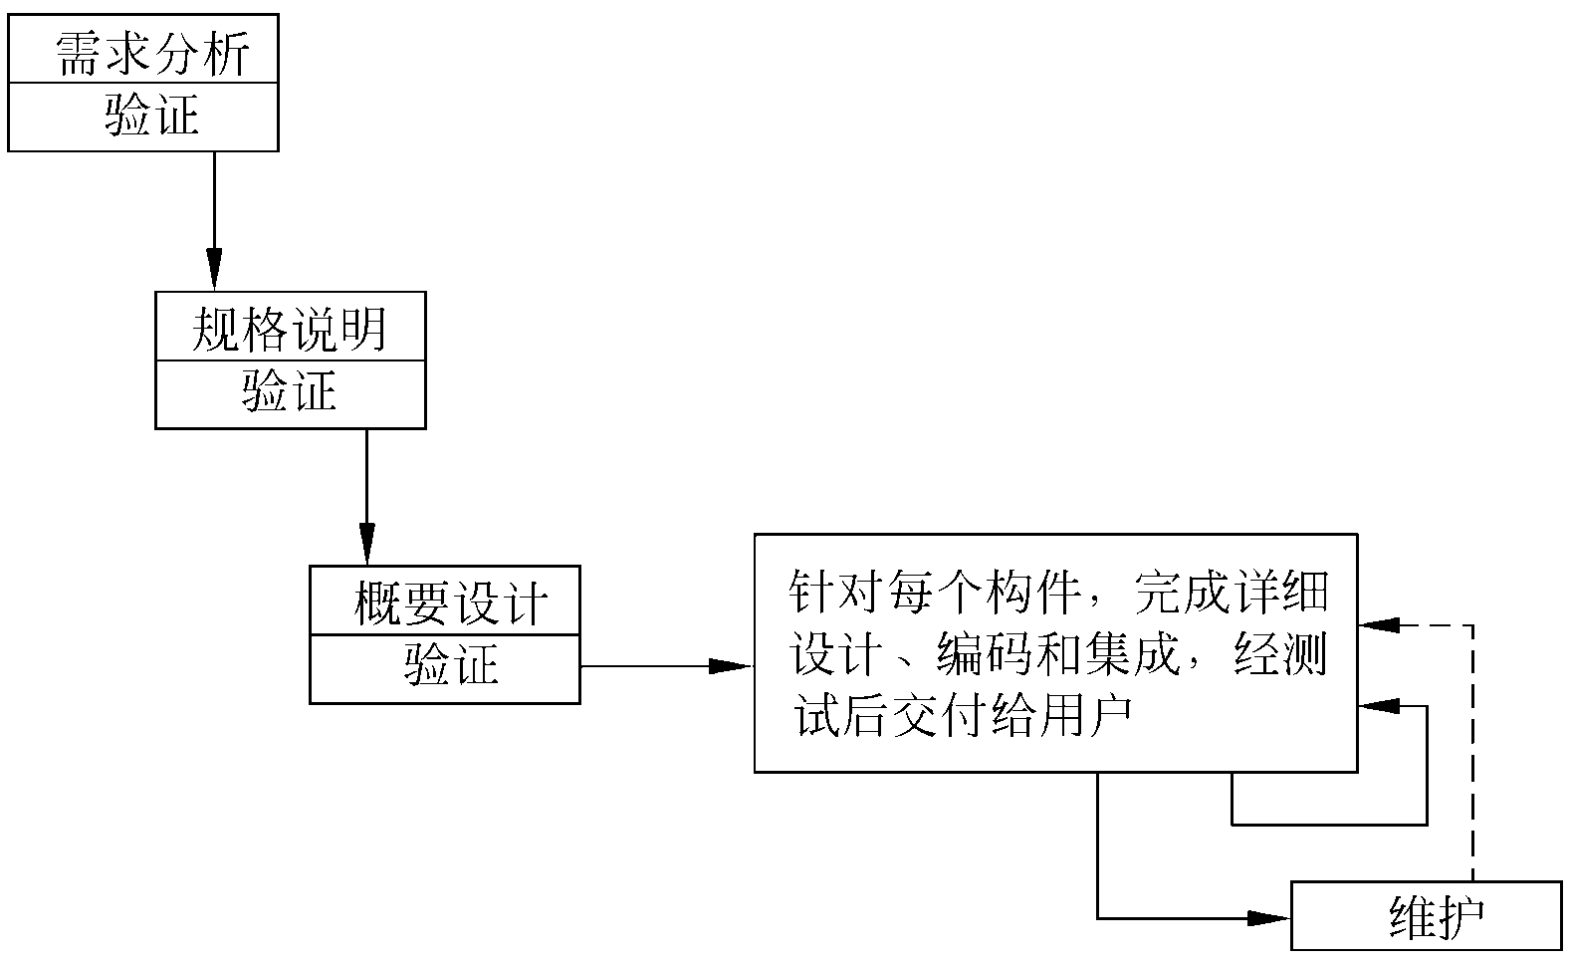
增量模型(渐增模型)

Slide 8
增量模型(渐增模型)的优点
增量模型的优点：
适用于人员配备不充裕、不能在软件项目期限之前实现一个完全版本的软件的情况；
能有计划地管理技术风险；
每个增量都发布了一个高质量的可操作的版本，用户能在较短时间内使用上部分功能；
逐步增加产品功能可以使用户有较充裕的时间学习和适应新产品，减少一个全新的软件可能给客户带来的冲击。

Slide 9
增量模型(渐增模型)的难点
增量模型存在的困难：
软件体系结构必须是开放的，使得每个新的增量构件能够无缝地集成到现有的软件体系结构中，增加了设计阶段的投入；
本身具有矛盾性，一方面要求开发人员把软件看作一个整体，另一方面要求开发人员把软件看作构件序列，且构件间彼此独立。需要开发人员协调这一矛盾。

Slide 10
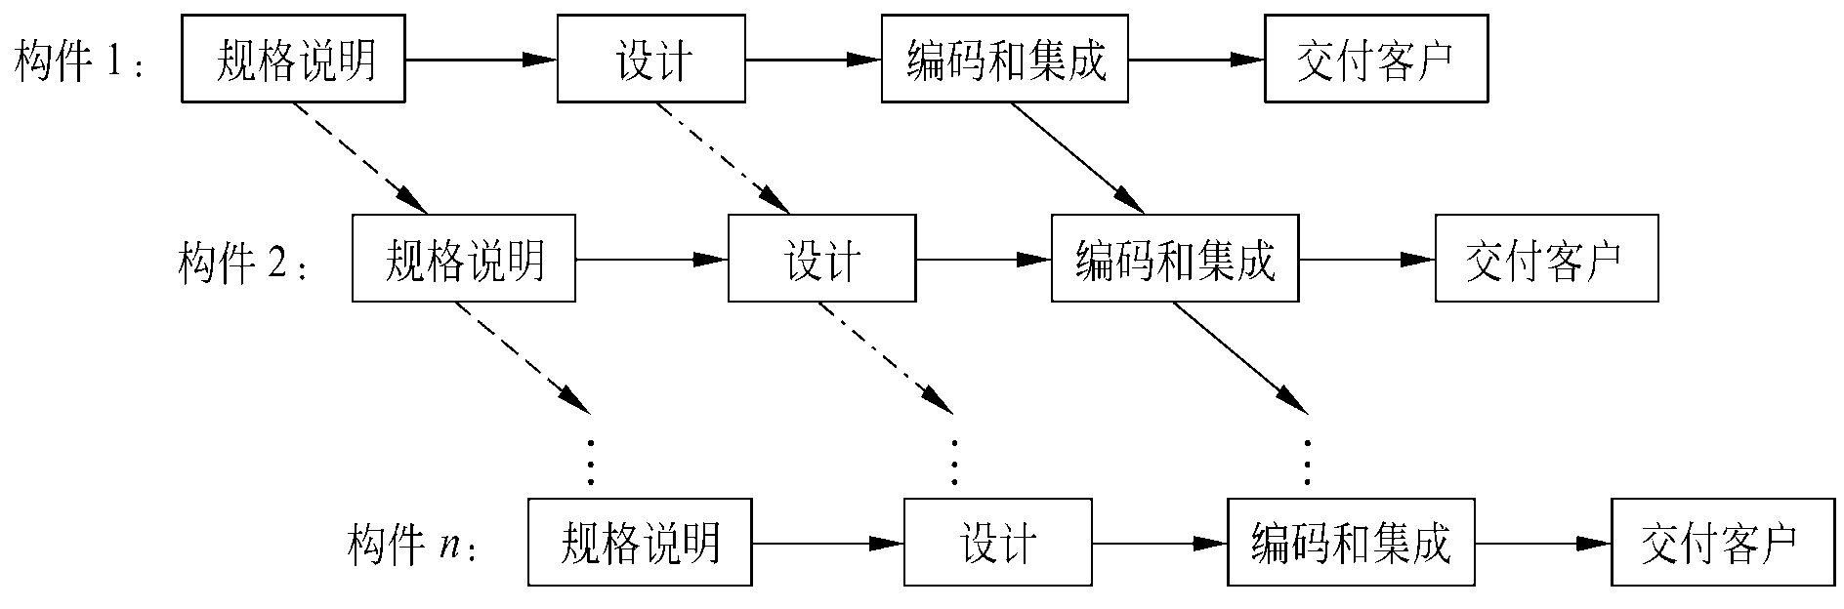
增量模型(渐增模型)
风险更大的增量模型

Slide 11
螺旋模型
软件项目中的风险：
人员
硬件设备
项目的生存能力等
螺旋模型的基本思想：使用原型及其他方法来尽量降低风险。
可以把螺旋模型看作在每个阶段之前都增加了风险分析过程的快速原型模型。

Slide 12
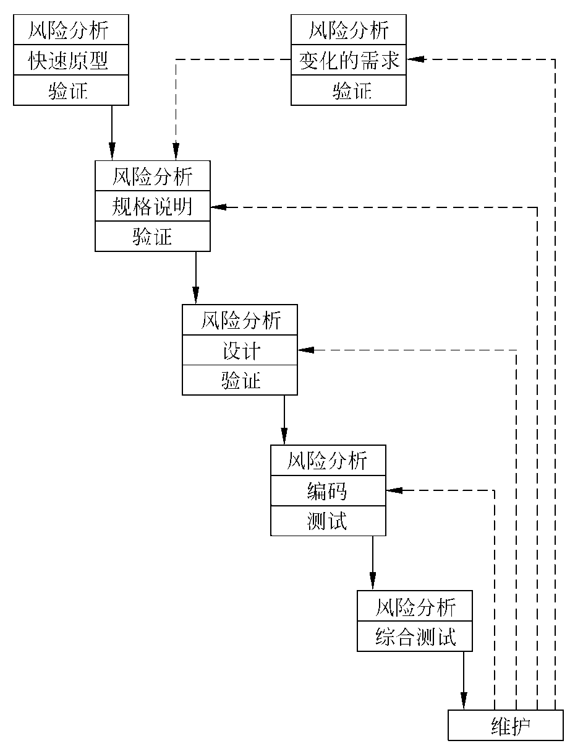
螺旋模型

Slide 13
螺旋模型
螺旋模型沿着螺线旋转，在四个象限上分别表达四个任务区域，即：
制定计划──确定软件目标，选定实施方案，弄清项目开发的限制；
风险分析──分析所选方案，考虑如何识别和消除风险；
实施工程──实施软件开发；
客户评估──评价开发工作，提出修正建议，并计划下一个阶段的任务；

Slide 14
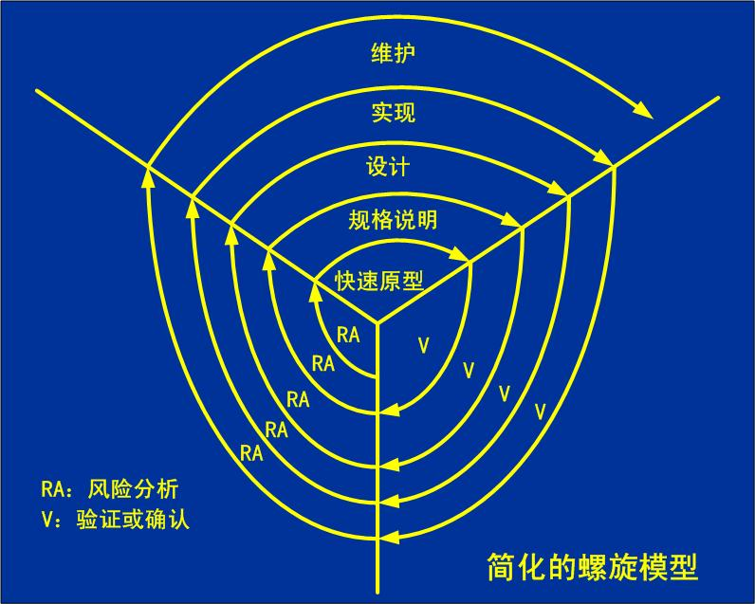
螺旋模型

Slide 15
螺旋模型的优点
螺旋模型是对瀑布模型的发展，并由客户对阶段性产品做出评审，这对保证软件产品质量十分有利；
由于引入风险分析等活动，测试活动的确定性增强了；
螺旋模型最外层代表维护，开发与维护采用同样方式，使维护得到与开发同样的重视。

Slide 16
螺旋模型的缺点
主要适合内部开发，否则风险分析必须在签订合同前完成，或者争取客户的最大理解；
只适合大型软件项目的开发，否则，每个阶段的风险分析将占用很大一部分资源，增加成本；
对开发人员的风险分析能力是极大的考验，否则，模型将退化到瀑布模型，甚至更糟。

Slide 17
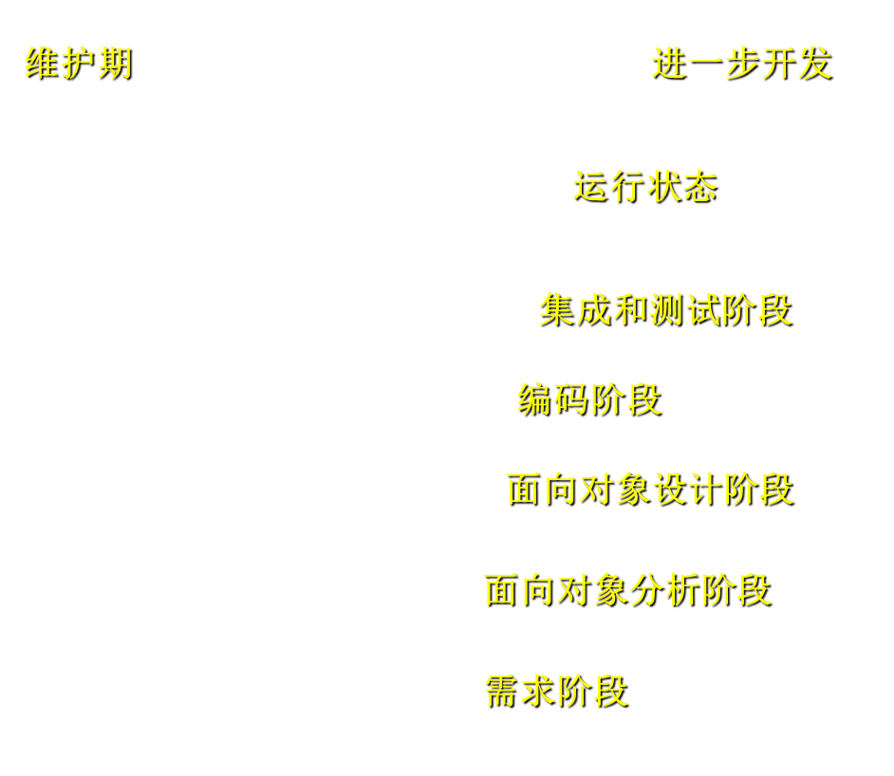
喷泉模型
“喷泉”体现了面向对象软件开发过程迭代和无缝的特性

Slide 18
喷泉模型
注意事项
为避免使用喷泉模型开发软件时开发过程过于无序，应该把一个线形过程作为总目标；
面向对象范型本身要求经常对开发活动进行迭代或求精。

